Slide 1

JS基础课程
JS事件01

Slide 2

第一节
事件对象
第二节
鼠标事件
第三节
键盘事件
第四节
表单事件
第五节
事件捕获与事件冒泡
第六节
阻止事件冒泡
第七节
阻止默认事件

Slide 3
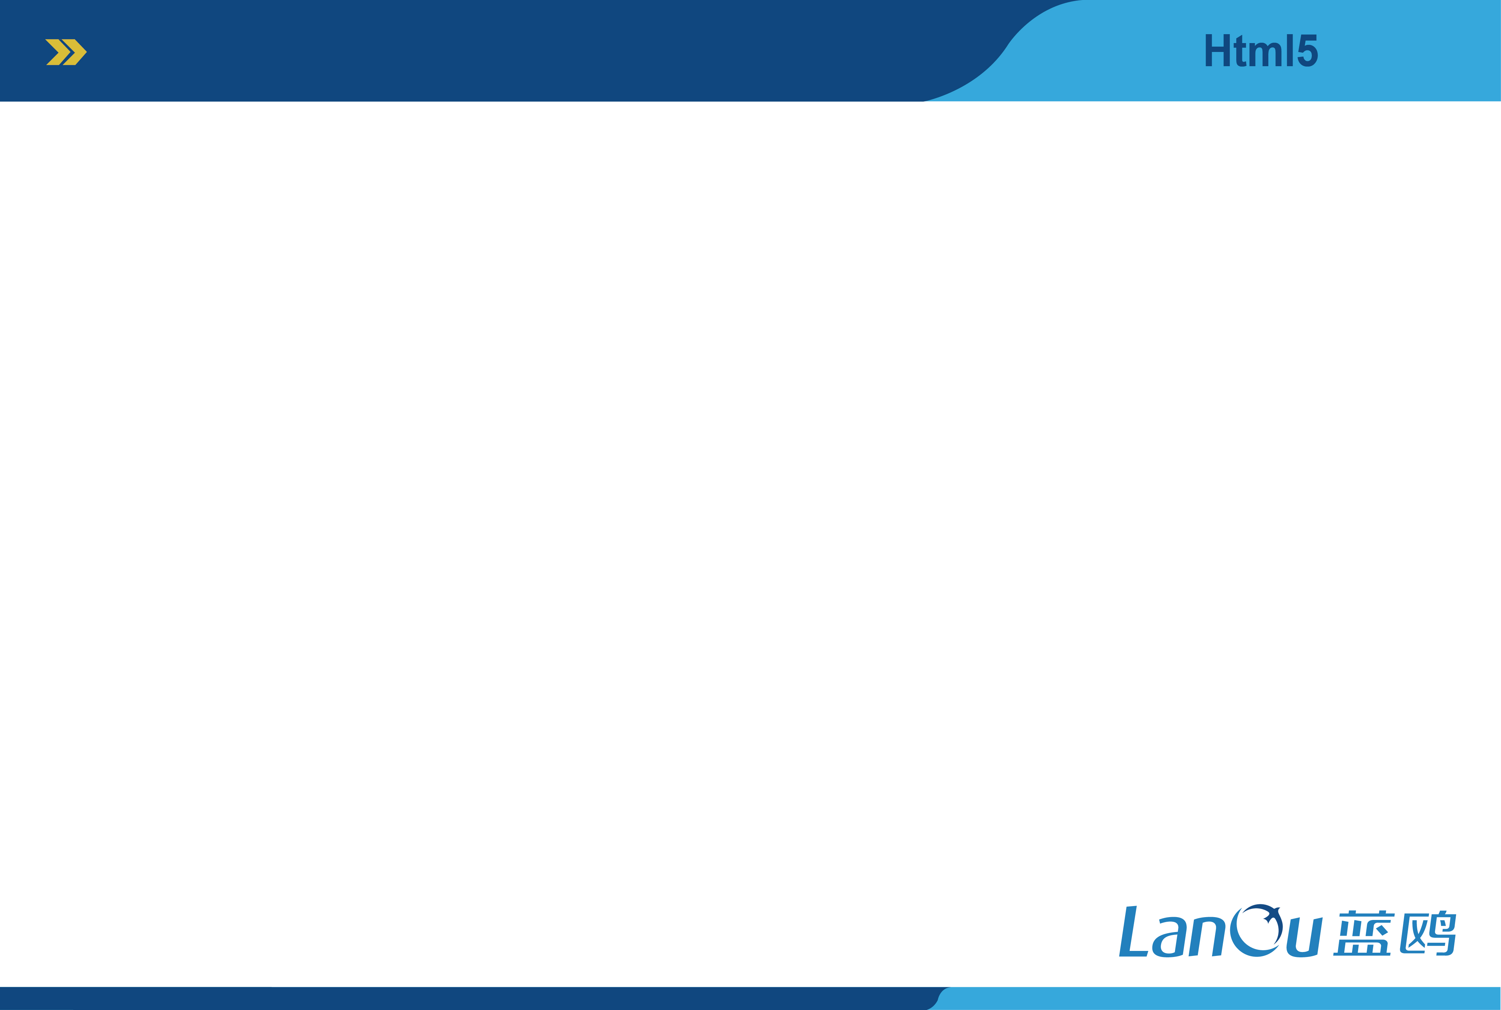
事件对象
事件对象

Slide 4
事件对象
什么是事件对象?
在触发DOM上的某个事件时,会产生一个事件对象event,event对象只有在事件处理程序执行期间，才会存在，执行完毕即销毁。

Slide 5
事件对象
事件对象的作用：
事件对象event中包含着所有与事件有关的信息。包括触发事件的元素，事件的类型以及其他与特定事件相关的信息。
例如：
鼠标操作触发的事件对象中，会包含鼠标位置的信息。
键盘操作触发的事件对象中，会包含按下的键有关的信息。

Slide 6
事件对象
事件对象的兼容问题
所有浏览器都支持event对象，event对象会传入DOM0级，DOM2级，HTML指定，的事件处理程序中，但支持的方式不同。
在支持至少DOM2级的浏览器内，无论使用html特性指定，DOM0级，2级，该对象都是该事件内置对象，可以在事件处理函数内直接使用。
代码：
var content = document.getElementById("content");
content.onclick = function(event){
console.log(event.type);//输出触发事件的类型
}

Slide 7
事件对象
事件对象的兼容问题
在IE8及其以前版本的浏览器是不兼容DOM2级的，但是还是可以使用dom0级的方法添加事件处理程序。
代码：
var content = document.getElementById("content");
content.onclick = function(event){
var event = window.event;
console.log(event.type);//输出触发的事件类型
}

Slide 8
事件对象
事件对象的兼容问题
因此,我们可以在0级事件中使用兼容写法。
代码：
var content = document.getElementById("content");
content.onclick = function(event){
//兼容写法
var event = event || window.event;
console.log(event.type);//输出触发的事件类型
}

Slide 9
鼠标事件
鼠标事件

Slide 10
鼠标事件
什么是鼠标事件?
用户在浏览网页时,通过鼠标产生的一系列行为所触发的事件。
例如：
用户用鼠标单击页面中的某个按钮。
用户用鼠标移入页面中的某块区域。

Slide 11
鼠标事件
鼠标事件的类型
onclick (单击)
ondblclick (双击)
oncontextmenu (右键菜单)
onmousedown (按下)
onmouseup (抬起)
onmouseover (移入)
onmouseout (移出)
onmouseenter (移入)
onmouseleave (移出)
onmousemove (移动)

Slide 12
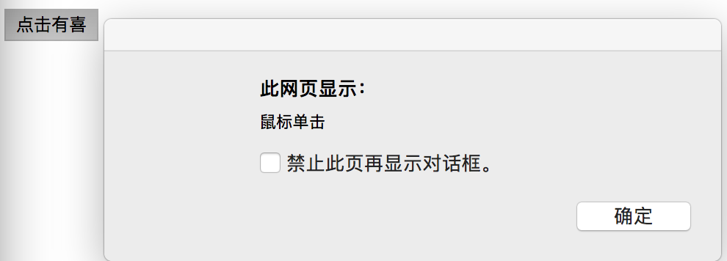
onclick()
onclick()单击事件的使用
语法：
element.onclick = function(){……}
代码：
var box = document.getElementById("box");
box.onclick = function(){
alert("鼠标单击");
}
代码效果：

Slide 13
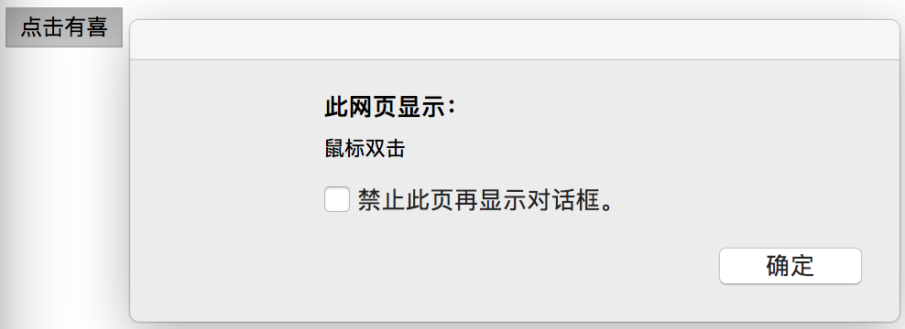
ondblclick()
ondblclick()双击事件的使用
语法：
element.ondblclick = function(){……}
代码：
var box = document.getElementById("box");
box.ondblclick = function(){
alert("鼠标双击");
}
代码效果：

Slide 14
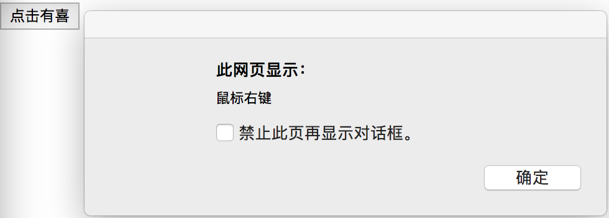
oncontextmenu()
oncontextmenu()右键事件的使用
语法：
element.oncontextmenu = function(){……}
代码：
var box = document.getElementById("box");
box.oncontextmenu = function(){
alert("鼠标右键");
}
代码效果：

Slide 15
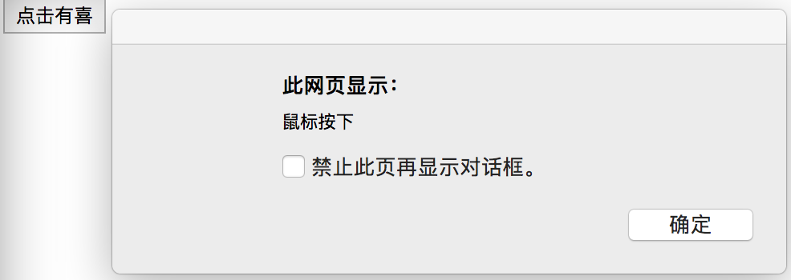
onmousedown()
onmousedown()按下事件的使用
语法：
element.onmousedown = function(){……}
代码：
var box = document.getElementById("box");
box.onmousedown = function(){
alert("鼠标按下");
}
代码效果：

Slide 16
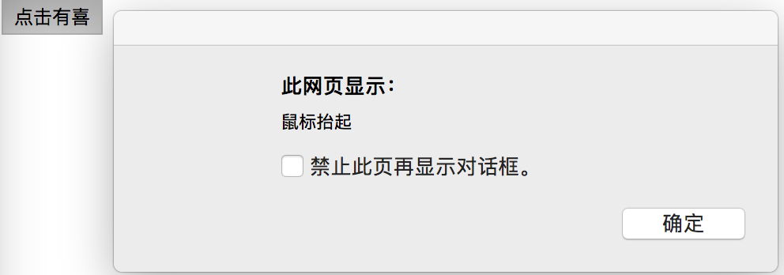
onmouseup()
onmouseup()抬起事件的使用
语法：
element.onmouseup = function(){……}
代码：
var box = document.getElementById("box");
box.onmouseup = function(){
alert("鼠标抬起");
}
代码效果：

Slide 17
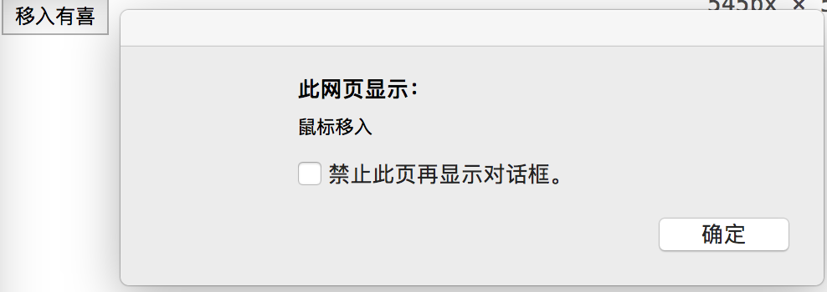
onmouseover()
onmouseover()移入事件的使用
语法：
element.onmouseover = function(){……}
代码：
var box = document.getElementById("box");
box.onmouseover = function(){
alert("鼠标移入");
}
代码效果：

Slide 18
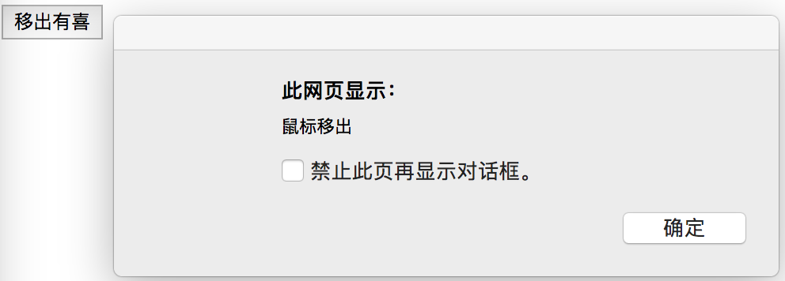
onmouseout()
onmouseout()移出事件的使用
语法：
element.onmouseout = function(){……}
代码：
var box = document.getElementById("box");
box.onmouseout = function(){
alert("鼠标移出");
}
代码效果：

Slide 19
onmouseenter()
onmouseenter()移入事件的使用
语法：
element.onmouseenter = function(){……}
代码：
var box = document.getElementById("box");
box.onmouseenter = function(){
alert("鼠标移入");
}
代码效果：

Slide 20
onmouseleave()
onmouseleave()移出事件的使用
语法：
element.onmouseleave = function(){……}
代码：
var box = document.getElementById("box");
box.onmouseleave = function(){
alert("鼠标移出");
}
代码效果：

Slide 21
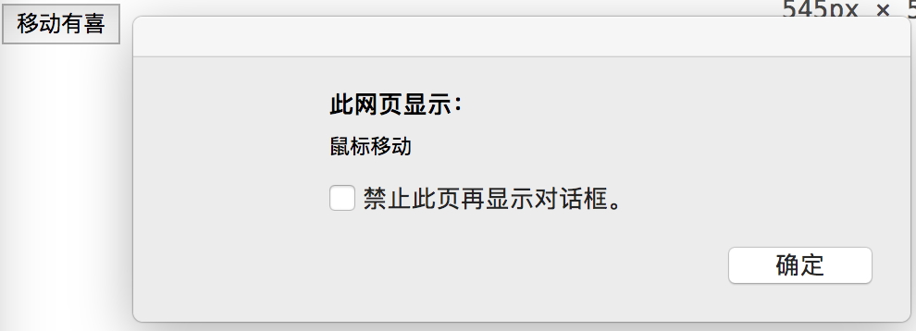
onmousemove()
onmousemove()移动事件的使用
语法：
element.onmousemove = function(){……}
代码：
var box = document.getElementById("box");
box.onmousemove = function(){
alert("鼠标移动");
}
代码效果：

Slide 22
鼠标事件
鼠标事件小结
我们可以给页面中的任何元素添加鼠标事件。
鼠标事件类中较多，但大多成对出现，加强记忆，灵活运用。
onmouseover()与onmouseenter()所能实现的功能和用法相同，
唯一的区别就是前者不支持事件冒泡。
onmouseout()与onmouseleave()所能实现的功能和用法相同，
唯一的区别就是前者不支持事件冒泡。

Slide 23
鼠标事件
获取鼠标的坐标位置
鼠标的位置信息包含在鼠标事件的event对象中，计量单位是像素px。
相对于屏幕的鼠标坐标位置。
相对于视口的鼠标坐标位置。
相对于body的鼠标坐标位置。

Slide 24
鼠标事件
相对于屏幕的鼠标坐标位置
相对于屏幕的鼠标坐标位置，就是鼠标在整个屏幕中的位置，坐标原点在屏幕的左上角，向右为X轴正方向，向下为Y轴正方向。
screenX 鼠标在屏幕中的x坐标。
screenY 鼠标在屏幕中的y坐标。

Slide 25

鼠标事件
相对于屏幕的鼠标坐标位置
代码：
document.onclick = function(event){
var e = event || window.event;
var msg = "鼠标在屏幕中的位置：screenX="+e.screenX+" screenY="+e.screenY;
document.body.innerHTML = msg;
}
代码效果：

Slide 26
鼠标事件
相对于视口的鼠标坐标位置
相对于视口的鼠标坐标位置，就是鼠标在整个浏览器可视窗口中的位置，坐标原点在浏览器可视窗口的左上角，向右为X轴正方向，向下为Y轴正方向。
clientX 鼠标在视口中的x坐标。
clientY 鼠标在视口中的y坐标。

Slide 27

鼠标事件
相对于视口的鼠标坐标位置
代码：
document.onclick = function(event){
var e = event || window.event;
var msg = "鼠标在视口中的位置：clientX="+e.clientX+" clientY="+e.clientY;
document.body.innerHTML = msg;
}
代码效果：

Slide 28
鼠标事件
相对于body的鼠标坐标位置
相对于body的鼠标坐标位置，就是鼠标在整个页面中的位置，坐标原点在页面的左上角，向右为X轴正方向，向下为Y轴正方向。
IE没有以下两个属性。
pageX 鼠标在页面中的x坐标。
pageY 鼠标在页面中的y坐标。

Slide 29
鼠标事件
相对于body的鼠标坐标位置
代码：
document.onclick = function(event){
var msg = "鼠标在页面中的位置：pageX="+event.pageX+" pageY="+event.pageY;
document.body.style.height = 5000+"px";
document.body.innerHTML = msg;
}
代码效果：

Slide 30
鼠标事件
获取鼠标坐标位置小结
坐标分为三种情况，参考系不同，相同的鼠标位置的坐标不同。
在IE下没有pageX，pageY属性。

Slide 31
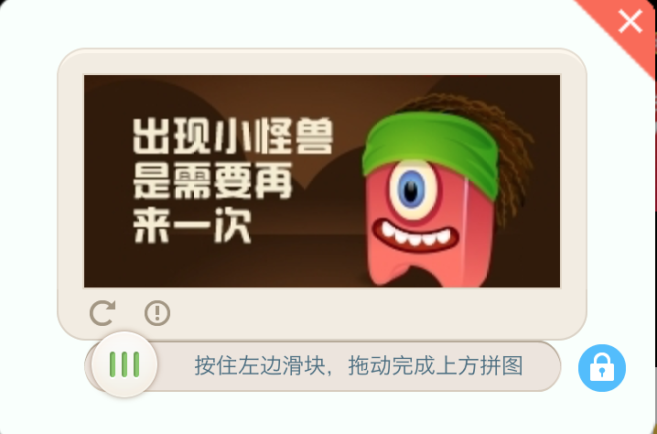
拖拽效果
拖拽效果实现
例如：
网页中的拼图二维码的填放。
图例：

Slide 32
拖拽效果
给元素绑定onmousedown()事件
代码：
var box = document.getElementById("box");
box.style.position = "absolute";
box.onmousedown = function(event){
var e = event || window.event;
//当鼠标点下,鼠标在当前屏幕可视区域的坐标
var bx = e.clientX;
var by = e.clientY;
//获取当鼠标点下去时候,box的left和top
var bl = box.offsetLeft;
var bt = box.offsetTop;
//……
}

Slide 33
拖拽效果
给document绑定onmousemove()事件
代码：
//不给当前元素绑定移动事件是为了防止鼠标移动过快超出元素失去移动事件的响应
document.onmousemove = function(e){
//记录移动时鼠标在视口中的位置
var x = e.clientX;
var y = e.clientY;
//计算改变元素的位置
var ex = x - bx;
var ey = y – by;
box.style.left = ex+bl+"px";
box.style.top = ey+bt+"px";
}

Slide 34
拖拽效果
给元素绑定onmouseup()事件
代码：
box.onmouseup = function(){
//鼠标抬起的时候，取消onmousemove事件，防止元素继续 跟着鼠标移动
document.onmousemove = null;
}

Slide 35
键盘事件
键盘事件

Slide 36
键盘事件
什么是键盘事件？
浏览网页过程中,难免要输入内容,通过键盘按键与页面产生交互,那么当用户按下键盘上按键的时候就会触发键盘事件。
按键的信息包含在键盘事件的event对象中。
键盘事件的类型：
onkeydown() 按下任意键盘按键的事件
onkeyup() 释放按键的事件
onkeypress() 按下字符按键的事件

Slide 37

键盘事件
onkeydown()事件
键盘事件使用event.keyCode键码，通过与键码对比确定用户按下的按键，做出相应的操作。
代码：
document.onkeydown = function(event){
var e = event || window.event;
//获得按键的键码
var code = e.keyCode;
document.body.innerHTML = "按键对应的键码为："+code;
}
代码效果：

Slide 38
键盘事件
onkeydown()事件
存在3个特殊键位，alt，ctrl，shift。
代码：
document.onkeydown = function(event){
var e = event || window.event;
var code = e.keyCode;
if (e.altKey) {
document.body.innerHTML = "按下了alt";
}
if (e.ctrlKey) {
document.body.innerHTML = "按下了ctrl";
}
if (e.shiftKey) {
document.body.innerHTML = "按下了shift";
}
}

Slide 39

键盘事件
onkeyup()事件
当用户释放键盘按键时触发onkeyup()事件。
代码：
document.onkeyup = function(){
document.body.innerHTML = "释放了按键";
}
代码效果：

Slide 40

键盘事件
onkeypress()事件
当用户按下字符按键时触发onkeypress()事件。使用event.charCode 键码 (ASCII编码形式展示,需通过String.fromCharCode()方法转换,IE9以下不支持)
代码：
document.onkeypress = function(event){
//ASCII编码需要通过String.fromCharCode方法来进行转换
//进行键值的转换,把ASCII码转换成键盘上对应的字符
document.body.innerHTML = "按下的字符按键是："+String.fromCharCode(event.charCode);
}
代码效果：

Slide 41
键盘事件
键盘事件小结
Onkeydown()事件，使用event.keyCode键码，通过与键码对比确定用户按下的按键，做出相应的操作。
存在3个特殊键位：alt，ctrl，shift。
onkeypress()事件，使用event.charCode 键码 (ASCII编码形式展示,需通过String.fromCharCode()方法转换,IE9以下不支持)。

Slide 42
键盘事件
什么是键盘事件？
head标签内
<head>
<title>javascript入门</title>
<script>
…….
</script>
</head>
在head标签内加入script标签，并在<script>和</script>之间插入JavaScript代码
body标签内
<body>
......
<script>
alert("我是第一个JavaScript");
</script>
</body>
在body标签内加入script标签，并在<script>和</script>之间插入JavaScript代码。
一般在</body>结束标签前插入script的标签

Slide 43
表单事件
表单事件

Slide 44
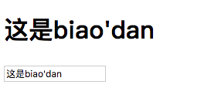
表单事件
什么是表单事件？
用户与页面中表单元素进行交互时触发的事件。
表单事件的类型:
onfocus()
onblur()
onchange()
oninput()
实例效果:

Slide 45


表单事件
onfocus()
onfocus() 方法当表单元素获得焦点的时候触发。
代码：
实例效果:
var text = document.getElementById("text");
text.onfocus = function(){
this.style.background = "red";
this.style.color = "white";
this.value = '表单获得焦点';
}

Slide 46

表单事件
onblur()
onblur() 方法当表单元素失去焦点时触发。
代码：
实例效果:
var text = document.getElementById("text");
text.onblur = function(){
this.style.background = "yellow";
this.style.color = "purple";
this.value = '表单失去焦点';
}

Slide 47


表单事件
onchange()
onchange() 方法当input、textarea元素value值改变且失去
焦点时、select元素选项改变时触发。
代码：
实例效果:
var text = document.getElementById("text");
//change事件 当表单的value发生改变后触发
text.onchange = function(){
console.log(this.value);
}

Slide 48

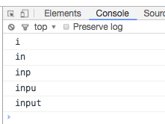
表单事件
oninput()
oninput 当input、textarea元素value值改变同步触发事件,select元素
选项改变时触发(有兼容问题,IE：onpropertychange，非IE：oninput)。
代码：
实例效果:
var text = document.getElementById("text");
//input事件 当表单的value发生改变时同步触发
text.oninput = function(){
console.log(this.value);
}

Slide 49
表单事件
表单事件小结
区分onchange()事件和oninput()事件的触发机制。
oninput()事件存在兼容问题，IE：onpropertychange，非IE：oninput。

Slide 50
事件捕获与事件冒泡
事件捕获与事件冒泡

Slide 51
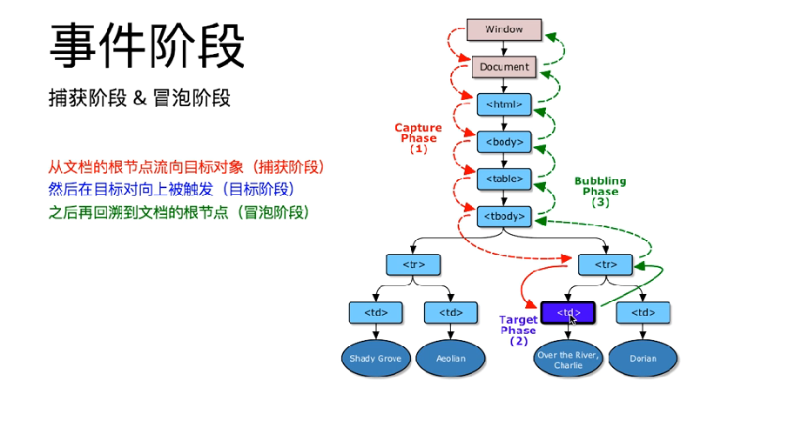
事件流
什么是事件流？
事件流就是事件在页面中响应顺序，对于事件流，IE和网景公司提出了完全相反的思想，IE提出了事件冒泡，网景提出了事件捕获。

Slide 52
事件冒泡
什么是事件冒泡？
即事件由子元素向祖先元素传播,就像气泡从水底向
水面上浮一样,在我们使用的所有浏览器中，都支持事件
冒泡,当前大多数浏览器都是支持事件冒泡的

Slide 53
事件捕获
什么是事件捕获？
事件捕获是一个和事件冒泡完全相反的过程，即事件由祖先元素
向子元素传播，和一个石子儿从水面向水底下沉一样，要说明的是在
IE，opera浏览器中，是不存在事件捕获的。

Slide 54
事件绑定
事件绑定的类型：
DOM0级
DOM2级
跨浏览器的事件处理程序

Slide 55
事件绑定
DOM0级
DOM0级事件也就是我们常说的普通事件，如onclick()等；DOM0级事件默认支持事件冒泡。
如果给同一个元素绑定多个相同类型的DOM0级事件，那么事件会被覆盖，只有最后一个绑定的事件会执行。

Slide 56
事件绑定
DOM2级
存在兼容性问题，需要对IE与非IE浏览器支持方式不同。
非IE：
addEventListener() removeEventListener()
IE：
attachEvent () deatchEvent ()

Slide 57
事件绑定
非IE浏览器DOM2级：
addEventListener()绑定事件,支持3个参数。
var box = document.getElementById("box");
box.addEventListener("click",function(){
alert(this.style.background)
},false);
或者:
box.addEventListener("click",myFn,false);
function myFn(){
alert(this.style.background);
}
绑定事件的类型，例如：click；类型前没有on，是一个字符串。
响应事件的函数，可以是一个匿名函数，也可以是一个指定的函数。
可选参数，需要一个布尔值，true为事件捕获，false为事件冒泡，默认值为false。

Slide 58
事件绑定
非IE浏览器DOM2级：
removeEventListener()移除事件,同样支持3个参数。与addEventListener()支持参数相同。
需要注意的是，填写的参数一定要和绑定事件时的参数相对应，如果绑定事件时的响应函数是匿名函数将无法移除！
var box = document.getElementById("box");
box.removeEventListener("click",myFn,false);
function myFn(){
alert(this.style.background);
}

Slide 59
事件绑定
IE浏览器DOM2级：
attachEvent()绑定事件,支持2个参数。默认支持事件冒泡。
var box = document.getElementById("box");
box.attachEvent("onclick",function(){
alert(this.style.background);
});
或者:
box.attachEvent("onclick",myFn,false);
function myFn(){
alert(this.style.background);
}
绑定事件的类型，例如：onclick；类型前需要on，是一个字符串。
响应事件的函数，可以是一个匿名函数，也可以是一个指定的函数。

Slide 60
事件绑定
IE浏览器DOM2级：
detachEvent()移除事件,同样支持2个参数。与attachEvent()支持参数相同。
需要注意的是，填写的参数一定要和绑定事件时的参数相对应，如果绑定事件时的响应函数是匿名函数将无法移除！
var box = document.getElementById("box");
box.detachEvent("onclick",myFn,false);
function myFn(){
alert(this.style.background);
}

Slide 61
事件绑定
跨浏览器的事件处理程序：
事件绑定与移除的兼容写法，相当于是写了一个事件绑定与移除的函数，支持3个参数。
第一个参数：要绑定事件的元素。
第二个参数：事件的类型，约定类型前没有on，例如：click。
第三个参数：响应事件的函数。

Slide 62
事件绑定
跨浏览器的事件处理程序：
var eventHandle = {
addEvent:function(element,type,hander){
if (element.addEventListener) {
element.addEventListener(type,hander,false);
}else if (element.attachEvent) {
element.attachEvent("on"+type,hander);
}else {
element["on"+type] = hander;
}},
removeEvent:function(element,type,hander){
if (element.removeEventListener) {
element.removeEventListener(type,hander,false);
}else if (element.detachEvent) {
element.detachEvent("on"+type,hander);
}else {
element["on"+type] = null;
}}
}

Slide 63
事件绑定
跨浏览器的事件处理程序：
function laugh(){
alert("哈哈");
}
var box = document.getElementById("box");
//添加事件
eventHandle.addEvent(box,"click",laugh);
//移除事件
// eventHandle.removeEvent(box,"click",laugh);

Slide 64
事件绑定
事件绑定小结：
DOM2级可以给同一个元素添加多个类型相同事件，事件会按添加顺序依次执行；DOM0级添加多个类型相同事件会被覆盖，只会执行最后一个。
DOM2级中的非IE事件绑定方法中，一般情况下第三个参数都为false，也就是事件冒泡，除非在特殊指定情况下才会用true。
DOM2级中支持IE事件绑定方法的只有IE和Opera浏览器。

Slide 65
阻止事件冒泡
阻止事件冒泡

Slide 66
阻止事件冒泡
为什么要阻止事件冒泡？
在一些情况下我们不希望事件向祖先元素传播，那么我们就需要阻止事件冒泡。
例如：父级和子级绑定了相同类型的事件，但是事件的内容不同，需要被各自触发时再响应事件，那么这个时候我们就要阻止事件冒泡。

Slide 67
阻止事件冒泡
阻止事件冒泡
阻止事件冒泡的方法存在兼容性问题，IE和非IE下的方法不同。
IE下在事件中编写代码：
event.stopPropagation();
非IE下在事件中编写代码：
window.event.cancelBubble = true;

Slide 68
阻止默认事件
阻止默认事件

Slide 69
阻止默认事件
为什么要阻止默认事件？
在一些情况下我们不希望默认事件的发生，那么我们就要阻止默认事件的触发。
例如：前面提到的鼠标右键事件，当我们点击鼠标右键会触发右键点击事件，同时会触发它的默认事件弹出系统菜单，有时候我们不希望菜单的出现或者需要自定义菜单，那么我们就要在鼠标右键事件中去阻止默认事件的发生。

Slide 70
阻止默认事件
阻止默认事件
阻止默认事件的方法存在兼容性问题，IE和非IE下的方法不同。
IE下在事件中编写代码：
event.preventDefault();
非IE下在事件中编写代码：
window.event.returnValue = false;

Slide 71
事件小结
事件小结
事件冒泡和事件捕获是一个相反的过程，一般情况下我们都是用事件冒泡。
事件的绑定和移除，以及阻止事件冒泡和阻止默认事件都存在对IE的兼容问题，使用的时候一定要注意兼容问题。

Slide 72



